Slide 1
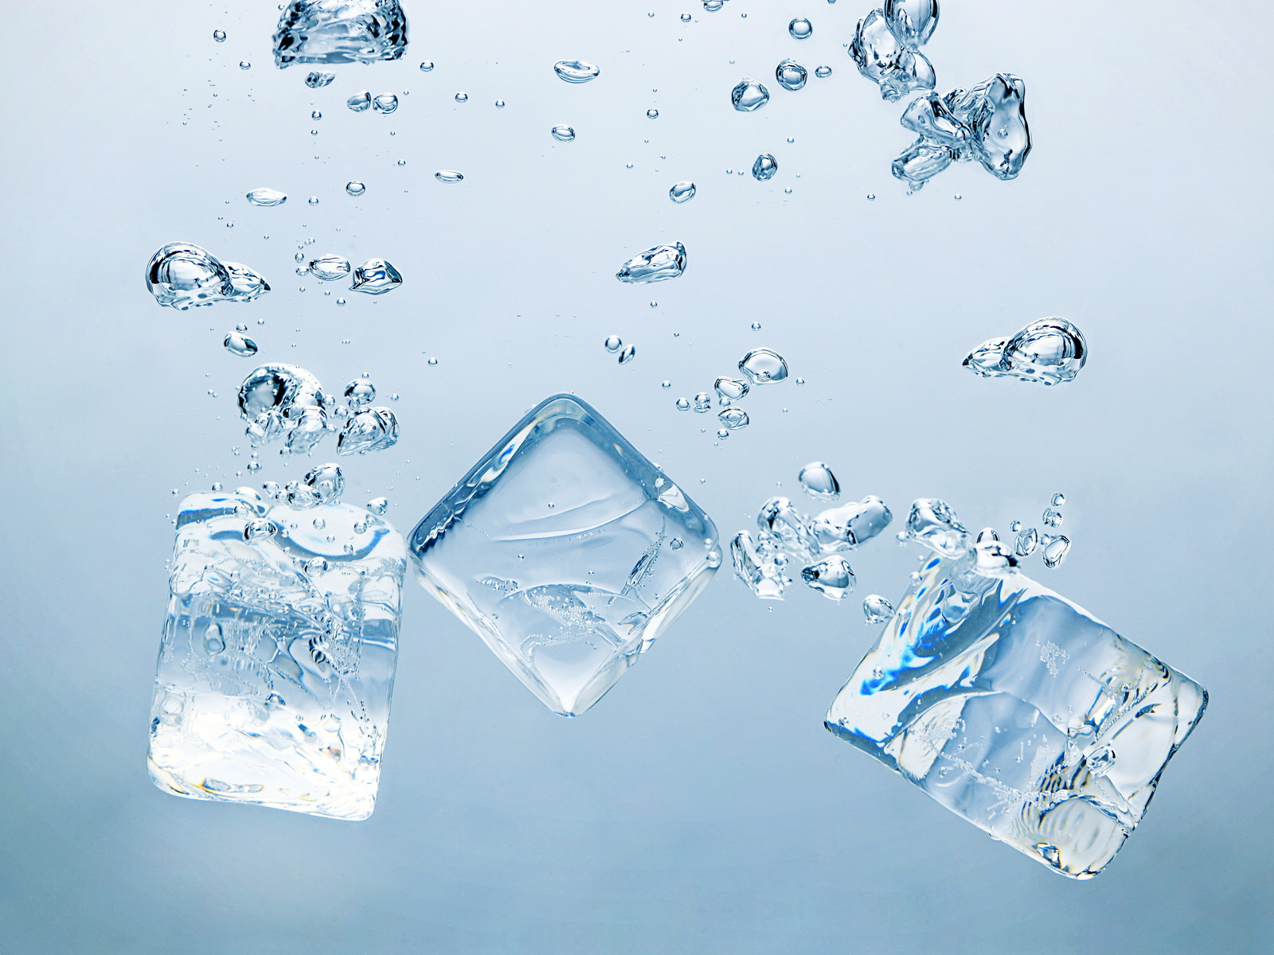
Исследовательская работа
«ТВЕРДАЯ ВОДА»
Выполнила:
Курченко Василина
ученица 1А класса
МБОУ СШ № 17
г.Димитровград
2018г.

Slide 2
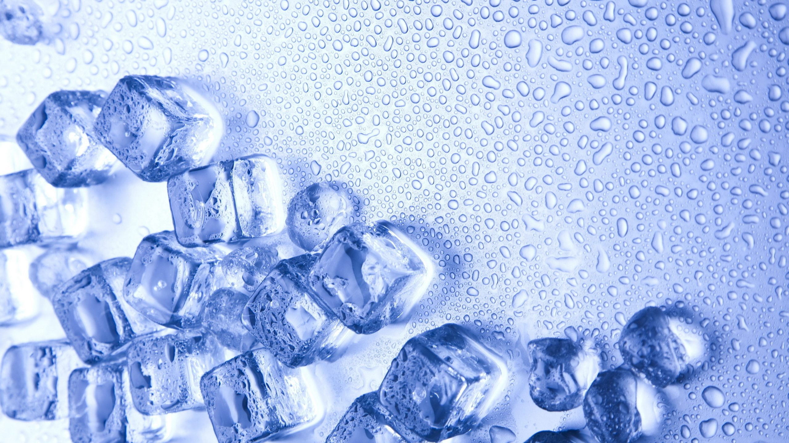
ВВЕДЕНИЕ
С самого маленького возраста, гуляя зимой на улице, мне всегда было интересно играть с сосульками. Я просила папу достать мне самую большую и мы их сбивали снежками с крыш гаражей. Ими мы играли, будто это мечи, но сосульки быстро ломались, потом мы приносили оставшиеся кусочки льда домой и смотрели как они тают. Еще тогда мне хотелось узнать секреты этого красивого, загадочного и в то же время опасного природного явления как ЛЁД…

Slide 3
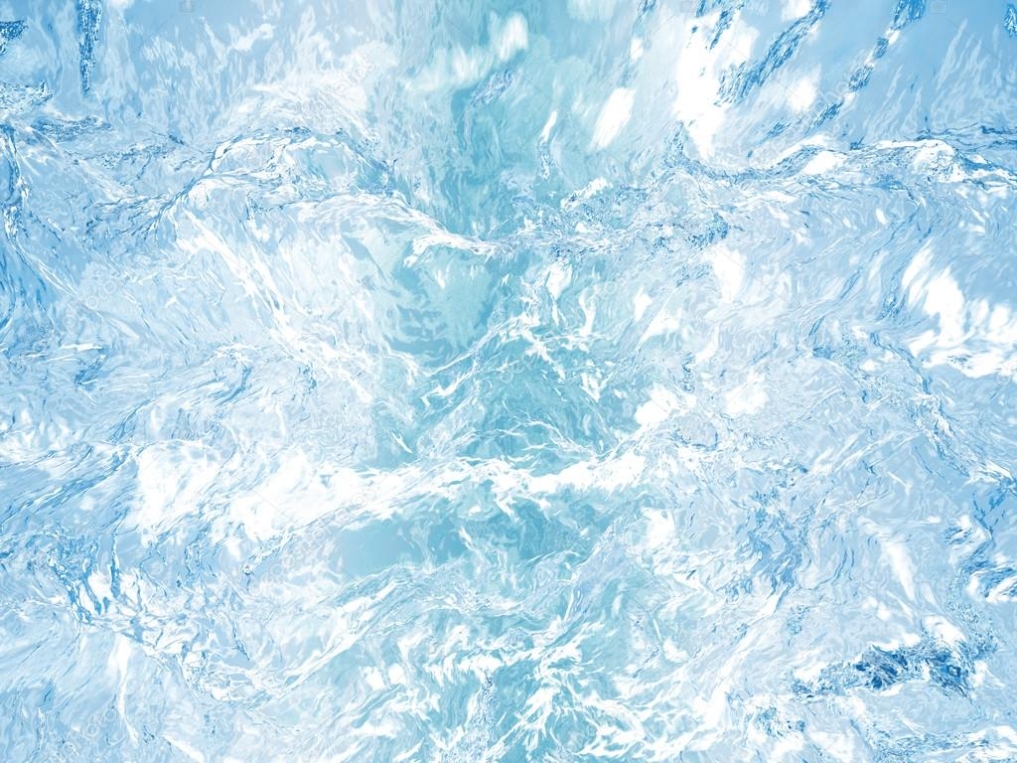
АКТУАЛЬНОСТЬ РАБОТЫ
Людей всегда интересуют явления окружающего мира. Много чудес приготовила волшебница -природа. Каждое время года по-своему красиво и интересно. У каждого свои тайны, чудеса и сказки. Но самые волшебные сказки бывают только зимой! С приходом зимы температура воздуха понизилась, что привело к изменению осадков. Выпал снег. Вода в водоёмах замерзла. Лёд появился на лужах, реках, прудах, как только ударил первый мороз. Снег и лёд – это главные признаки зимы. И каждый ребенок любит играть в снежки, резвиться в сугробах и кататься на коньках по льду. В этой работе я хочу показать ребятам какой бывает «твердая вода», из чего состоит, можно ли сделать ЛЁД самому, где он применяется и для чего нужен.

Slide 4
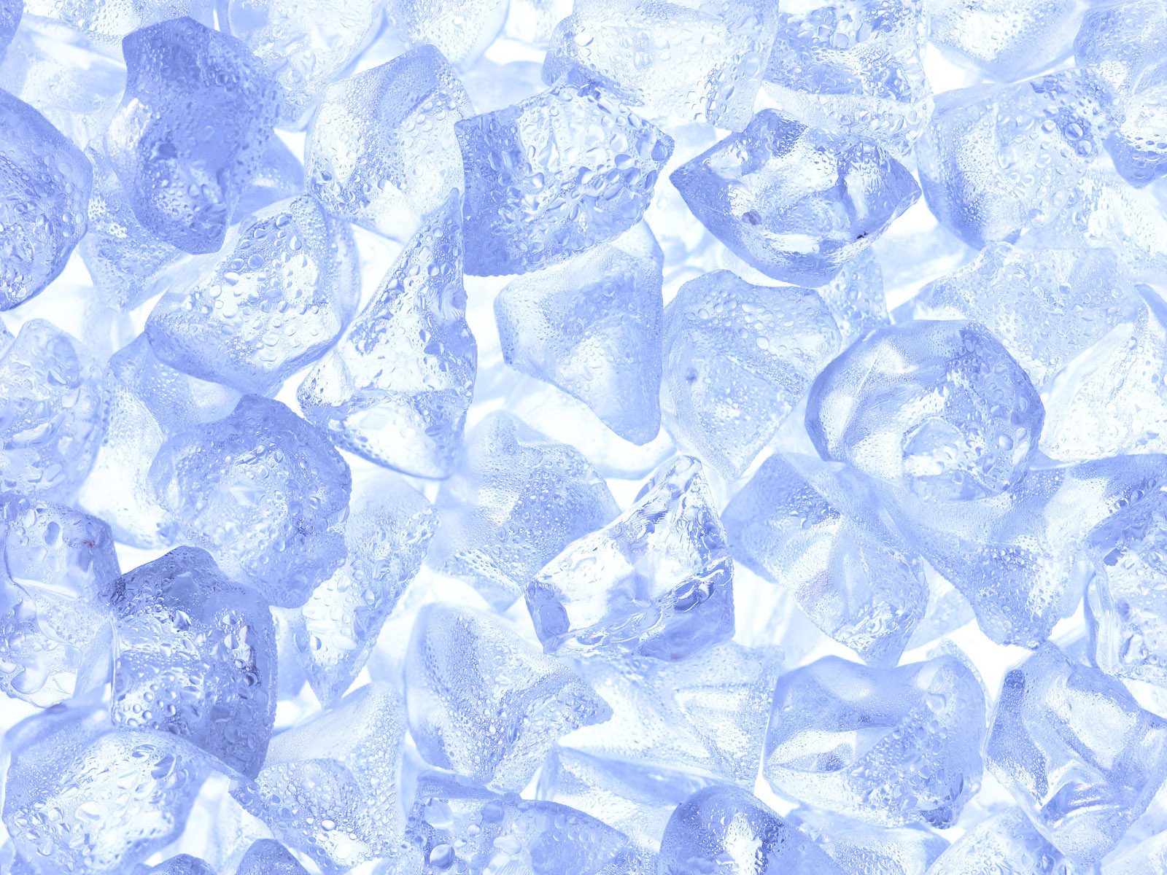
ЦЕЛЬ ИССЛЕДОВАТЕЛЬСКОЙ РАБОТЫ:
Узнать секреты ЛЬДА
ЗАДАЧИ ИССЛЕДОВАТЕЛЬСКОЙ РАБОТЫ:
УЗНАТЬ:
  Откуда берется вода?
  Что такое ЛЁД?
  Свойства ЛЬДА?
  Где применяется ЛЁД?
МЕТОДЫ ИССЛЕДОВАНИЯ:
  Провести опрос одноклассников и составить диаграмму
  Собрать и изучить необходимую информацию по теме работы
  Произвести опыты по изготовлению льда в домашних условиях
  Сделать выводы о проделанной работе

Slide 5
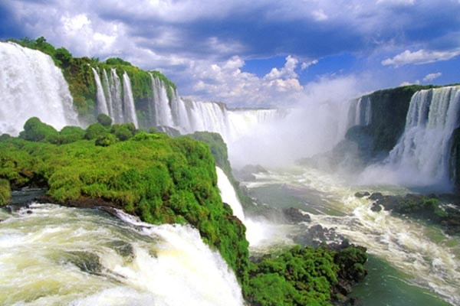
ОТКУДА БЕРЁТСЯ ВОДА?
Вода появляется из ручейка, Ручьи по пути собирает река, Река полноводно бежит на просторе, Пока, наконец, не вливается в море. Моря пополняют запас океана: Сгущается влага над ним как сметана, Она поднимается выше... Пока Не превращается в облака. А облака, пролетая над нами, Дождем проливаются, сыплют снегами. Снега превратятся весной в ручейки, Ручьи побегут до ближайшей реки...
Андрей Усачев

Slide 6
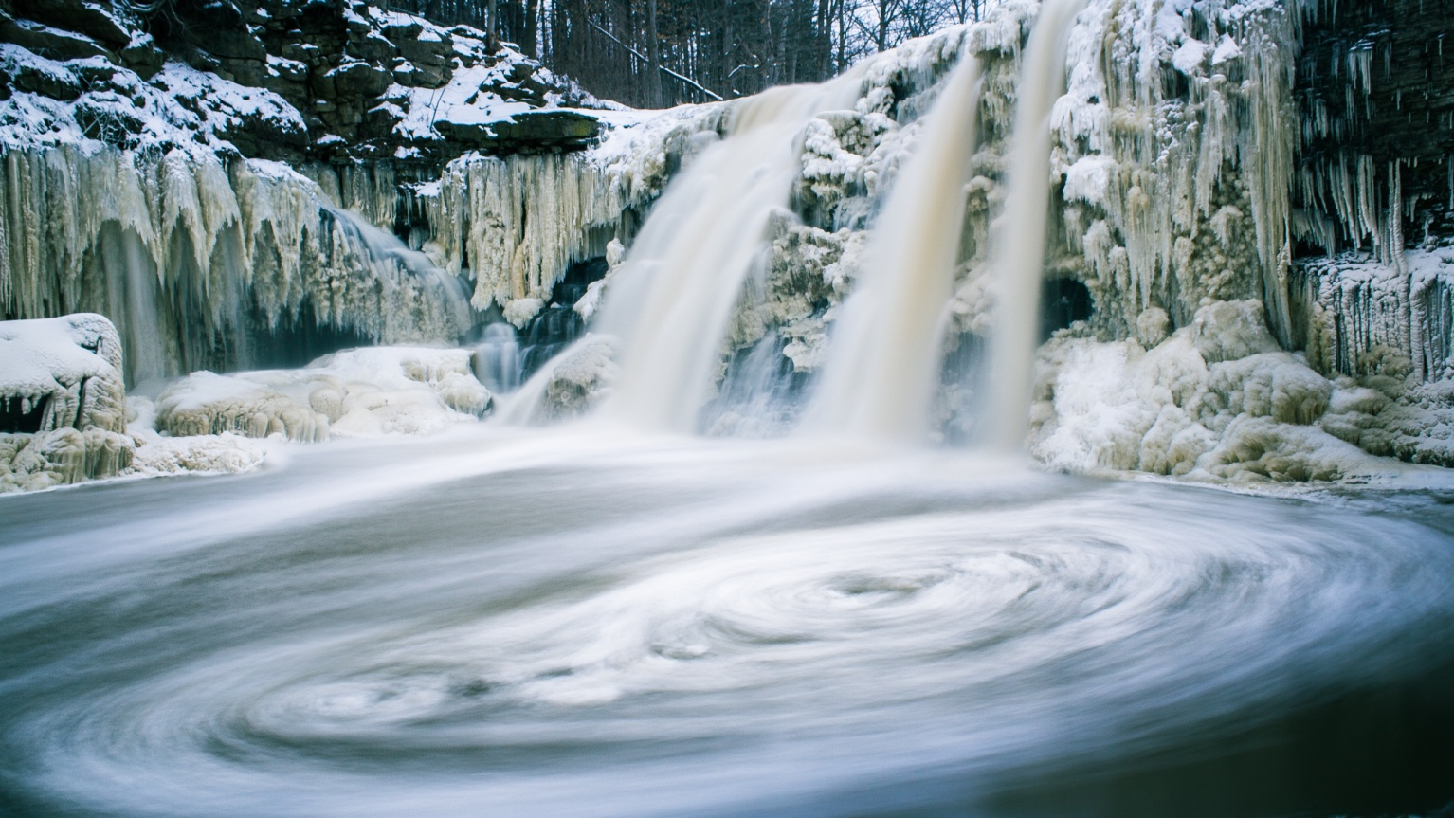
ЧТО ТАКОЕ ЛЁД?
ЛЁД – твёрдое тело, образующееся из воды при понижении её температуры до нуля градусов и ниже.

Slide 7
ОПРОС ОДНОКЛАССНИКОВ
Я провела опрос среди своих одноклассников и получила
вот такие ответы:
1. Нужен ли лёд человеку?
- да – нет - не знаю
2. Что необходимо для получения льда?
- да – нет - не знаю
3.Бывает ли искусственный лёд?
- да – нет - не знаю
4. Где берут лёд для строительства
ледяных городков?
- да – нет - не знаю
5. Можно ли сделать цветной лёд?
- да – нет - не знаю
ВЫВОД: опрос показал, что большинство моих одноклассников очень мало знают про ЛЁД

Slide 8
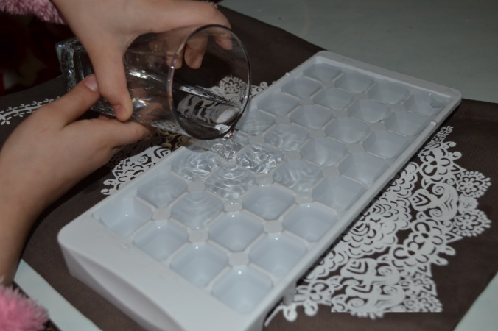
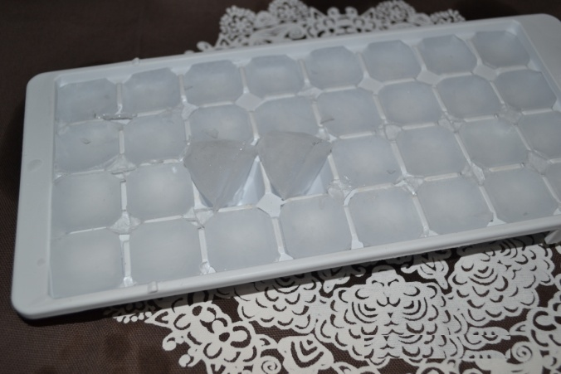
ОПЫТ №1: ЛЁД- это «ТВЁРДАЯ ВОДА»
Для этого опыта нам понадобятся: форма для льда, вода и холод.
Берем форму для льда, заливаем в нее воду и ставим в холодильник
Через некоторое время, достаем форму и видим, что вода застыла и превратилась в ЛЁД

Slide 9
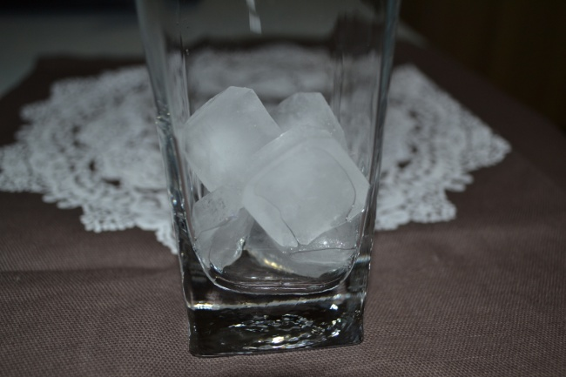
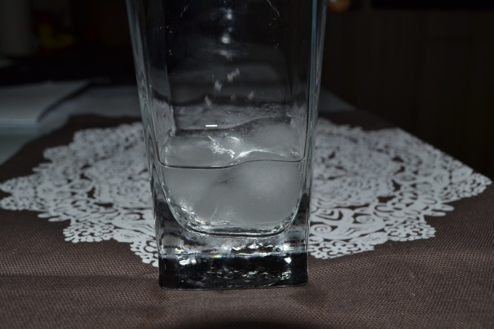
ОПЫТ №2: ЛЁД- это «ТВЁРДАЯ ВОДА»
Берем кубики льда, и кладём их в пустой стакан
Спустя время ЛЁД в стакане начнет таять и в итоге превратится в воду
Сделав опыты №1 и №2, мы доказали , что ЛЁД – это твёрдая вода.

Slide 10
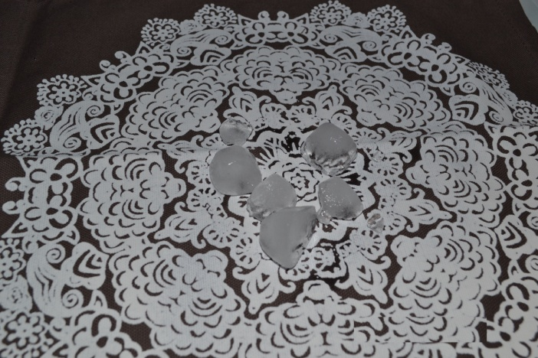
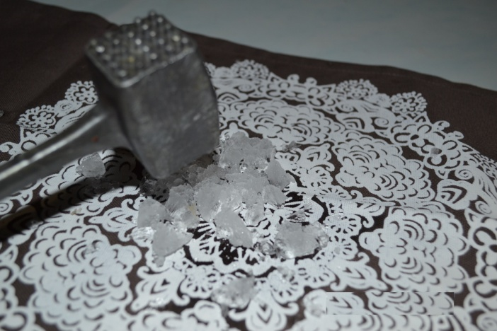
ОПЫТ №3: ЛЁД - ХРУПКИЙ
Нам понадобятся: лёд и кухонный молоток
Берем несколько кусочков льда и не сильно бьем по нему кухонным молотком
Лед раскололся, и это говорит о том, что он ХРУПКИЙ

Slide 11
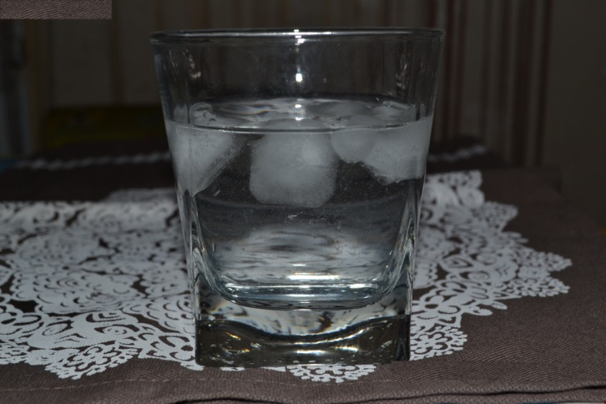
ОПЫТ №4: ЛЁД ЛЕГЧЕ ВОДЫ
Нам понадобятся: стакан с водой и кусочки льда.
Поместим лёд в стакан с водой.
Мы видим, что лёд не тонет, а плавает наверху, а это значит, что лёд легче воды.

Slide 12
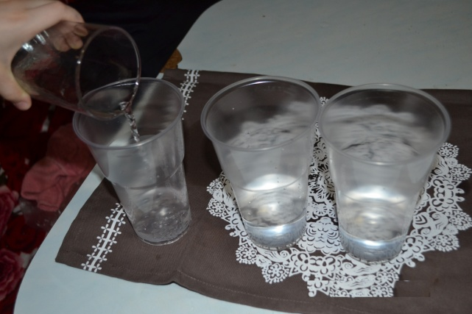
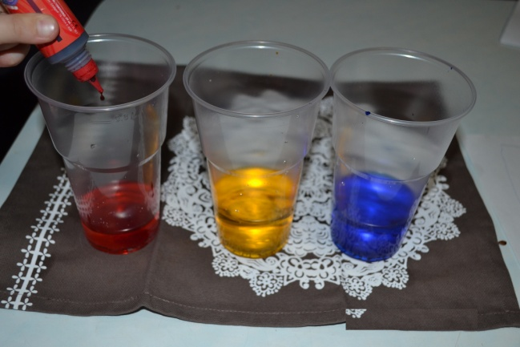
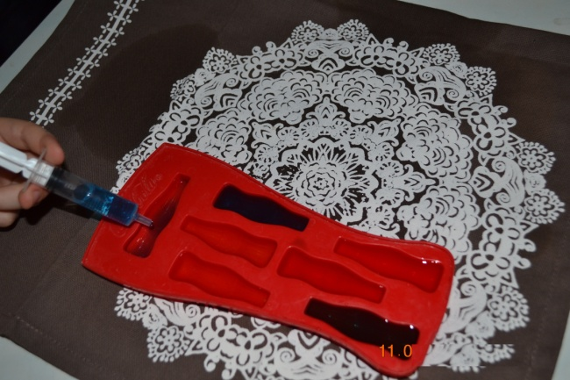
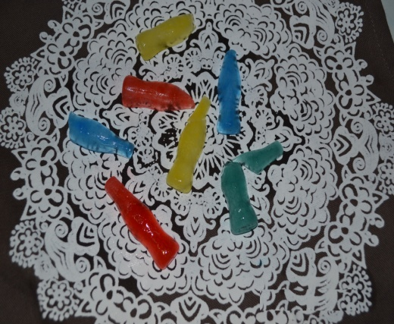
ОПЫТ №5: ЦВЕТНОЙ ЛЁД
Чтобы сделать цветной лёд, возьмем несколько стаканчиков с водой, разноцветные краски и форму для льда. Затем в стаканчики с водой добавляем краситель (у нас красный, желтый, синий), заливаем в форму для льда и ставим в морозилку. Спустя время, когда лёд застыл, мы получили очень красивые цветные льдинки.

Slide 13
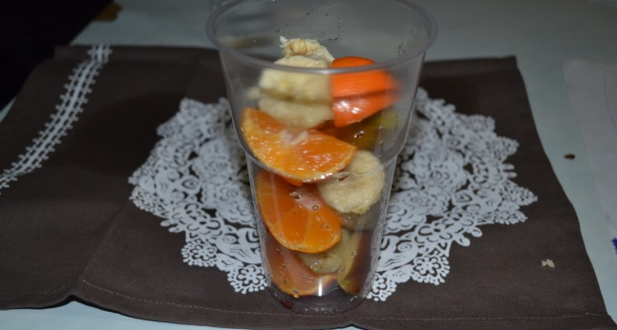
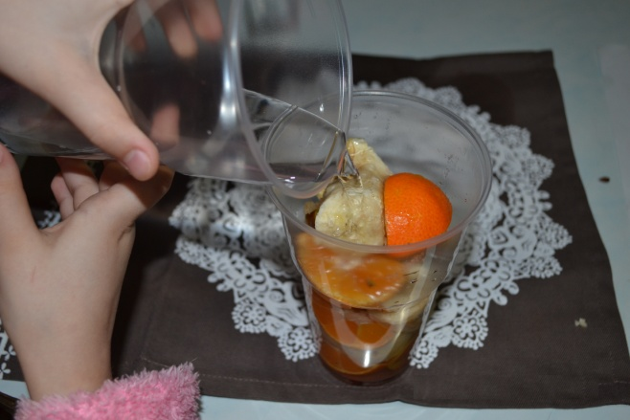
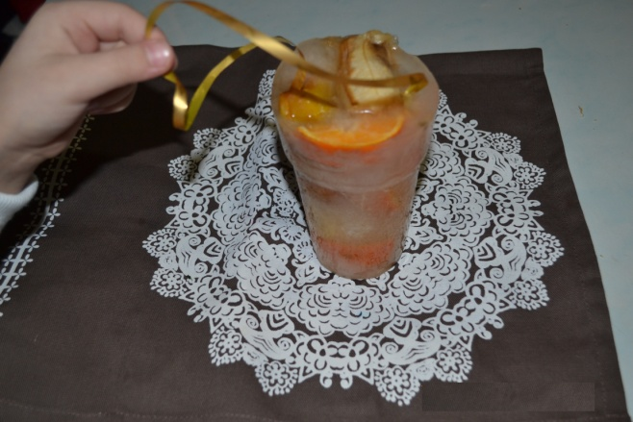
ОПЫТ №6: ЛЕДЯНОЙ «КОКТЕЙЛЬ» ДЛЯ ПТИЦ
Для того, чтобы сделать ледяной «коктейль»для птиц, нам понадобятся: пластиковый стаканчик, мандарин, банан, яблоко, вода и лента. Режем фрукты на крупные кусочки, кладём в стакан. Затем кладем ленту, так чтобы её петля висела из стакана, заливаем водой и ставим стакан в морозильную камеру. Когда вода замерзнет, аккуратно вынимаем ледяной стаканчик из пластикового и украшаем ледяным «коктейлем» дерево на улице.

Slide 14
СВОЙСТВА ЛЬДА:
Что мы узнали сделав опыты:
1. Лёд принимает ту форму , в которую была залита вода(опыт №1,5,6), а это значит, что своей формы он не имеет
2. Лёд твёрдый, но хрупкий (опыт №3)
3. Лёд прозрачный, это видно из опыта №6, т.к. фрукты хорошо видны сквозь лёд
4. Лёд легче воды (опыт №4)
5. Каждый раз наливая воду в форму, мы наблюдали, что при замерзании лед становился выше уровня налитой воды, а это значит, что лёд имеет свойство расширяться (опыты №1, 5,6)

Slide 15
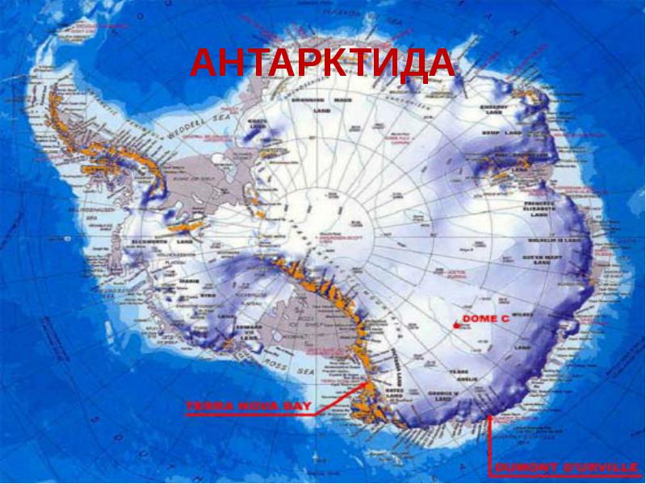
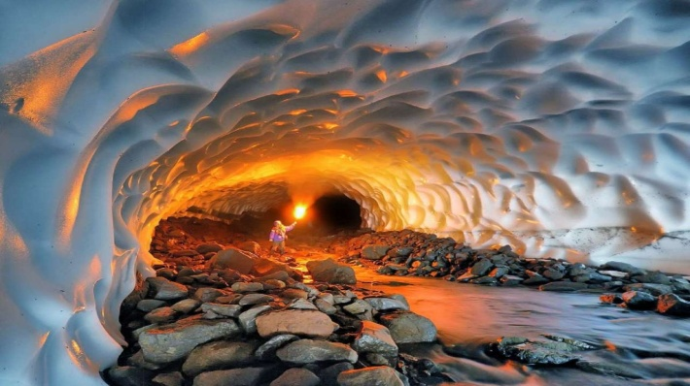
ИНТЕРЕСНЫЕ ФАКТЫ:
В настоящее время существует большое количество книг, энциклопедий, журналов и информации в интернете из которых можно узнать много интересного о природных явлениях, и про лёд тоже. Например, вода – это минерал, а лёд – это одно из свойств воды, а значит что он тоже является минералом. А ещё я узнала, что из горячей воды быстрее получить лёд, чем из холодной. Оказывается, что лед встречается повсюду в природе.
Основные запасы льда
на нашей планете
находятся в Антарктиде
Также лед можно встретить
и под землей,
например, в подземной пещере.
Кунгурская ледяная пещера

Slide 16
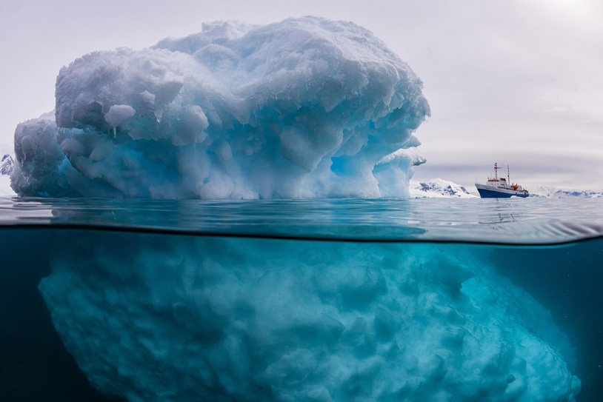
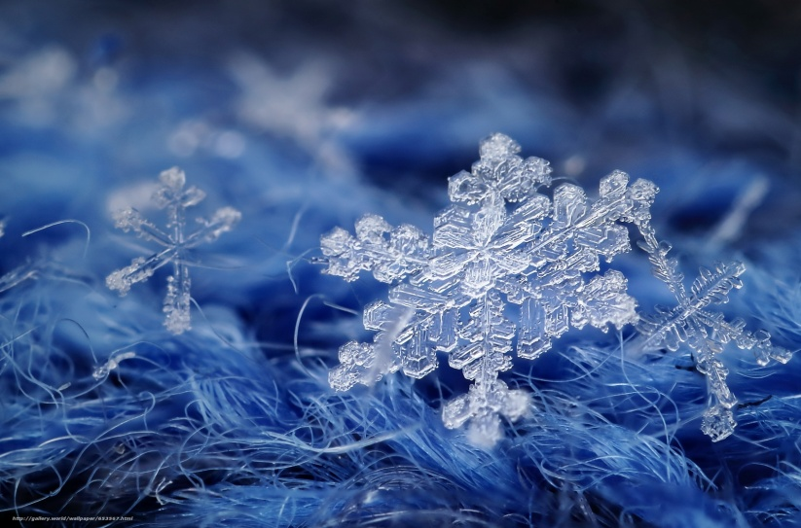
Айсберги – это тоже плавающие в море глыбы льда. Они в северных широтах плавают на поверхности океана и не тонут
Снежинки состоят из мелких кристалликов льда
Узоры на стекле в зимнее время – это кристаллы льда, образованные замерзшим водяным паром.
Иней - тонкий неравномерный слой ледяных кристаллов, образующийся из водяного пара атмосферы при охлаждении земной поверхности до отрицательных температур, более низких, чем температура воздуха.
Всем нам известные сосульки – это тоже лед.
Град, который выпадает летом во время грозы – тоже лед.

Slide 17
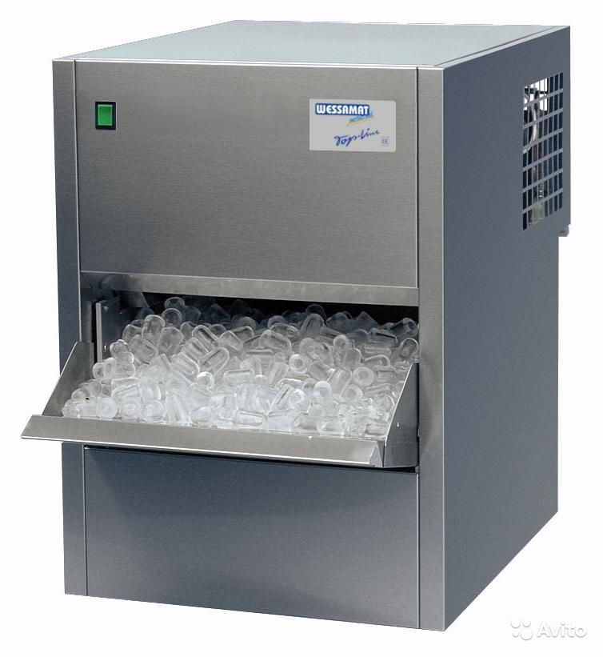
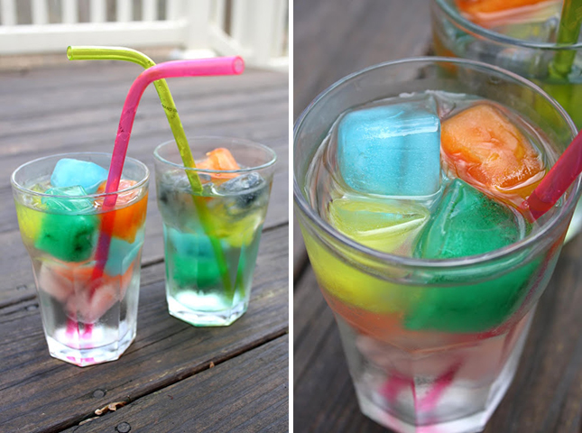
Искусственный лед - это обычная вода, замороженная в искусственно созданных условиях. Чтобы получить искусственный лёд, используют специальные
морозильные камеры.
Искусственный лед бывает: ПИЩЕВОЙ - это отдельные льдинки в форме кубиков или цилиндров,ЦВЕТНОЙ ЛЕД применяется для дизайна, оформления, украшения, охлаждения как напитков, так и продуктов питания.

Slide 18
ЗНАЧЕНИЕ ЛЬДА В ЖИЗНИ ЧЕЛОВЕКА
Лёд – это твёрдое прочное тело. Люди используют это свойство льда для того, чтобы зимой передвигаться по
замёрзшим водоёмам на транспорте и пешком.
Лед может быть вкусным. Это фруктовый лед (замороженный сок).
Лед помогает хранить продукты в холодильнике.
Лед используют для охлаждения напитков и продуктов.
Лед используют в медицине: при ушибах, после операций, для снижения температуры тела.
Лед используют в косметологии.
Лед используют для создания ледовых скульптур, ледяных городков и жилищ.

Slide 19
МОЖЕТ ЛИ ЛЁД БЫТЬ ОПАСНЫМ?
Действительно, лёд может быть очень опасным:
Гололёд – опасное для людей явление неживой природы. Можно поскользнуться, упасть и получить травму.
Водителю на скользкой дороге труднее управлять машиной.
Многие дети очень любят кататься по льду замерзшего водоема, но и здесь нужно быть очень осторожным.
Нельзя ходить под крышами домов во время оттепели. Возможно сползание с крыш ледяных глыб и сосулек.
Нельзя брать сосульки в рот. Можно заболеть.
Лёд может вызывать ряд стихийных бедствий с вредными и разрушительными последствиями - обледенение летательных аппаратов, судов, сооружений, дорог и почвы, град, ледяные обвалы.

Slide 20
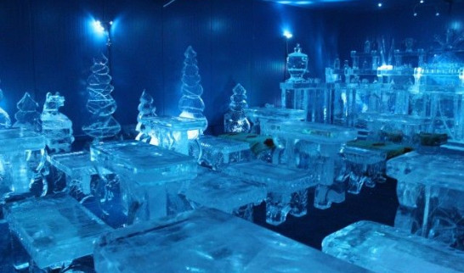
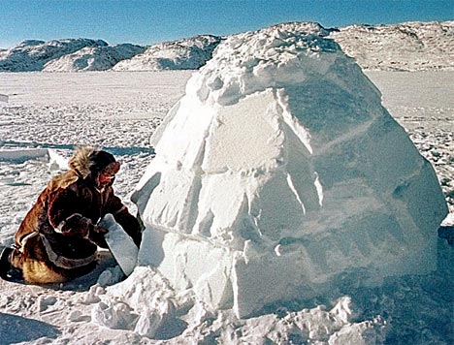
ЛЕДЯННЫЕ ЧУДЕСА
Используя такое свойство льда как прочность, мастера делают из него настоящие произведения искусства.
В Великом Устюге существует ледник Деда Мороза.
Сейчас очень популярны ледяные гостиницы и кафе.
Эскимосы в Канаде строили дома изо льда, чтобы жить в них во время дальних охотничьих путешествий. Эти дома, называемые иглу, строились из плотных снежных блоков, уложенных друг на друга и образующих куполообразную хижину.

Slide 21
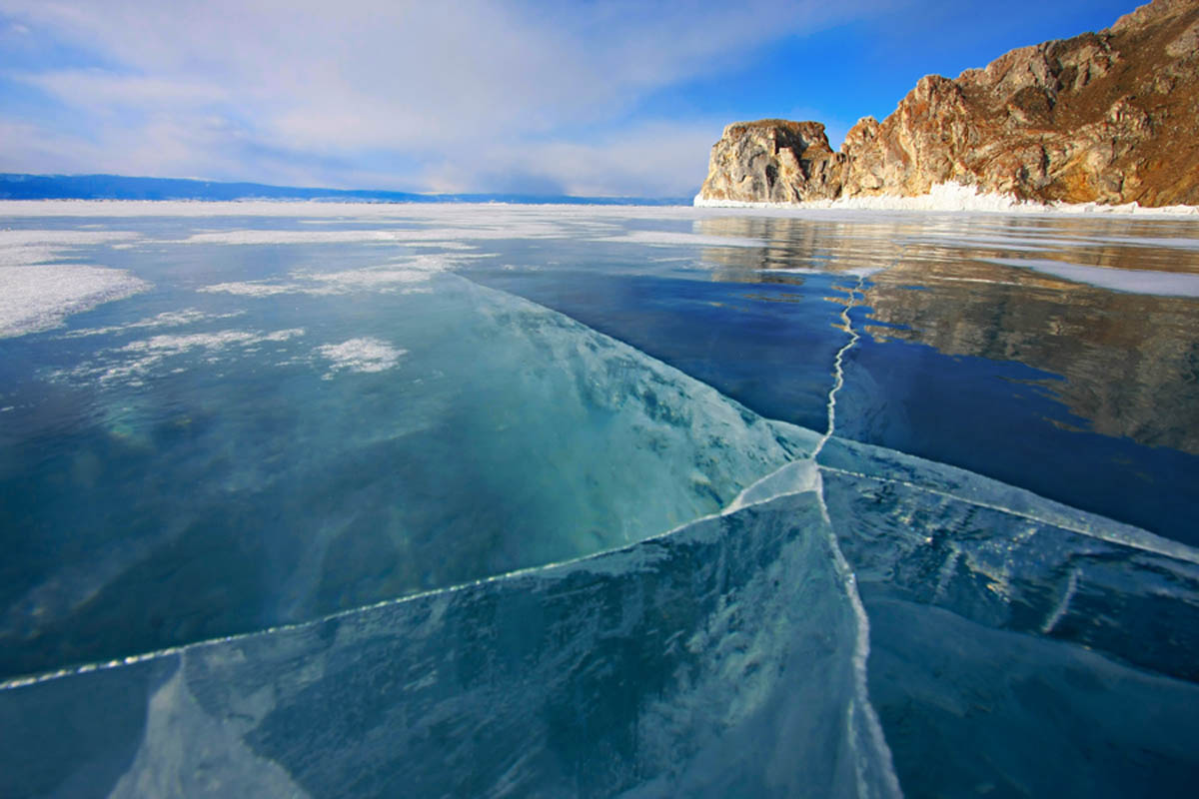
ЗАГАДКИ
Без досок, без топоров
Через речку мост готов.
Мост как синее стекло,
Скользко, весело, светло!
(ЛЁД)
Он холодный и блестит,
Стукнешь – сразу захрустит,
Из воды свой род берет
Ну, конечно, это – ЛЁД!

Slide 22
ЗАКЛЮЧЕНИЕ
В результате проведенных опытов и наблюдений, я узнала, что лед имеет полезные для человека свойства, но также может быть опасен для человека и природы.
Работая над темой, я сделала много интересных открытий для себя, нашла ответы на заданные вопросы. При сборе и изучении информации многое узнала.
На мой взгляд, я достигла цели своего исследования.
Своими новыми знаниями я обязательно поделюсь с ребятами из нашего класса.

Slide 23
